Slide 1
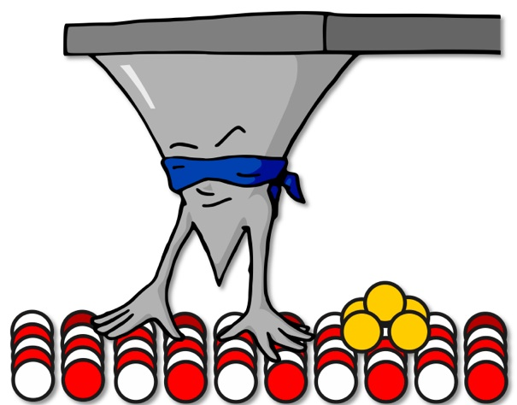
AFM
Atomic Force Microscopy
Mikroskopia atomárnych síl
Autori:
Nagyová
Buřičová
Dillingerová
Konrád

Slide 2
AFM - úvod
Patrí do „rodiny“ SPM – Scanning probe microscopy – Sondová skenovacia mikroskopia
Spolu s STM(Scanning tunneling microscopy) najčastejšie používané metódy k zisteniu morfológie povrchu
Prvé AFM – 1986 – Binnig, Quate, Gerber
Používa sa k 3D zobrazovaniu povrchu
Obraz je zostavovaný bod po bode
Veľmi vysoké rozlíšenie – môže zobrazovať až atómy
Možnosť využitia pre tvorbu nanoštruktúr na povrchu

Slide 3
Schéma AFM

Slide 4
Princíp metódy
skenovanie povrchu hrotom umiestneným na tenkom ohybnom nosníku
príťažlivé vs. odpudivé sily medzi hrotom a vzorkou v tesnej blízkosti
vo väčšej vzdialenosti príťažlivé ≈ 10e-12 N
odpudivé po priblížení na hodnotu väzbovej vzdialenosti ≈ 10e-7 N
Van der Waalsove sily a elektrostatické sily
ohyb nosníku zaznamenavaný odrazom laserového paprsku od nosníku na fotodetektor (fotodioda)

Slide 5
Hroty
veľmi ostré
Podľa tvaru:
- 4-boké pyramídy
3-boké pyramídy
Hyperbolické kruhovo symetrické
Spike - špicaté

Slide 6
Hroty
Podľa materiálu:
Kremíkový monokryštál
Nitrid kremíku
Oxidy kremíku
HDC – vysoko hustotný uhlík
Uhlíkové nanotrubičky
Diamant

Slide 7
Hroty
Podľa povrchovej úpravy:
Bez povlaku
Au, Pt, Pt/Cr, Pt/Ir, Co povlaky
Diamond-Like Carbon povlaky
Podľa režimu skenovania:
- Bezkontaktné
Kontaktné
Poklepové
(Niektoré hroty je možné použiť vo viacerých režimoch)

Slide 8
Hroty
Metódy prípravy:
Odleptávanie z Si dosky
Nanášanie Si zlúčenín a následné litografické tvarovanie
Usadzovaním častíc v tubuse elektrónového mikroskopu

Slide 9
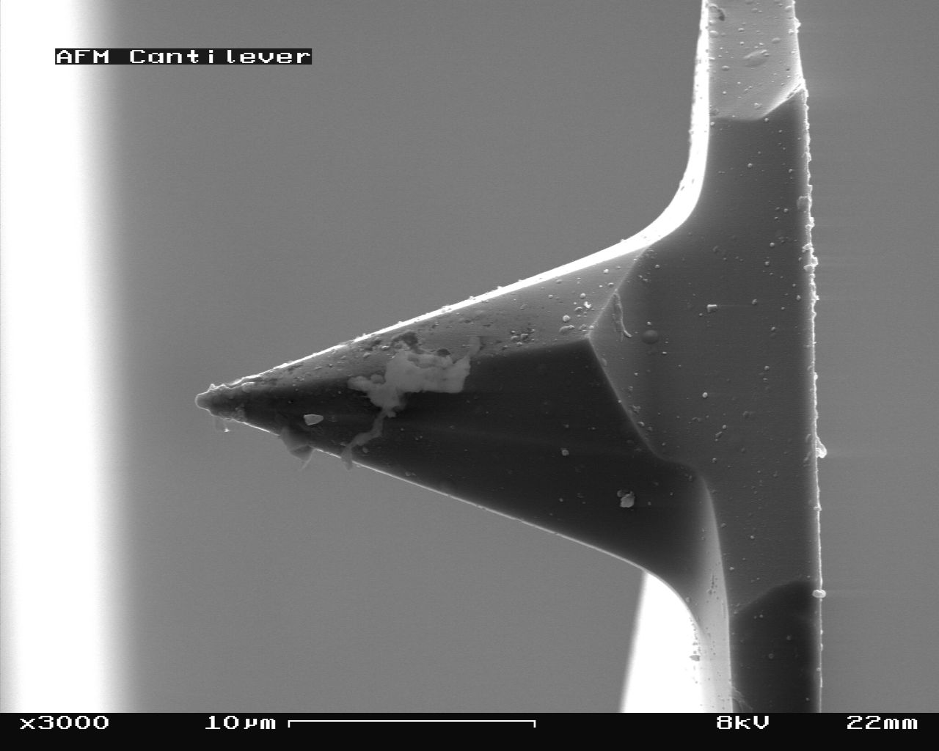
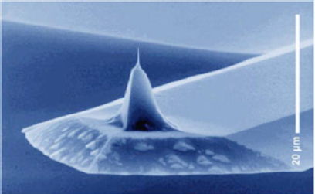
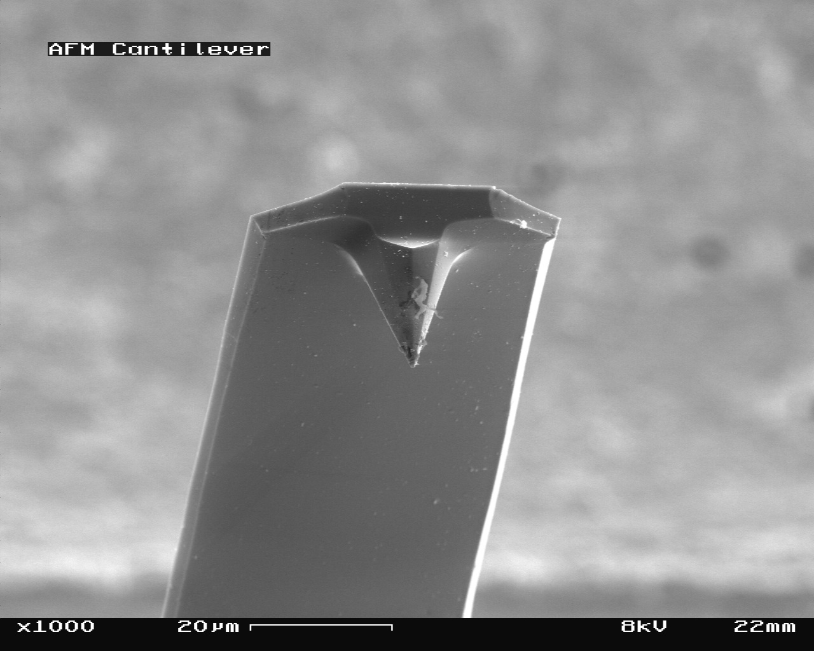
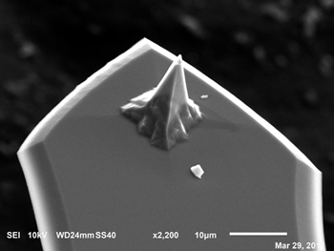

Slide 10
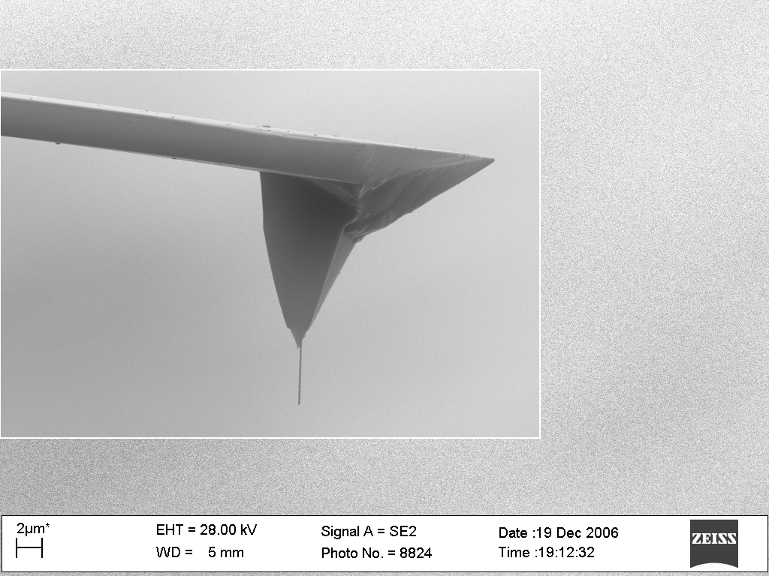
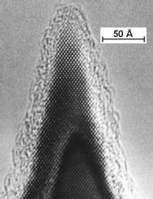
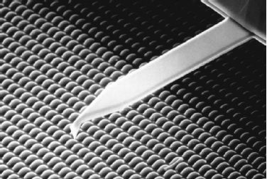
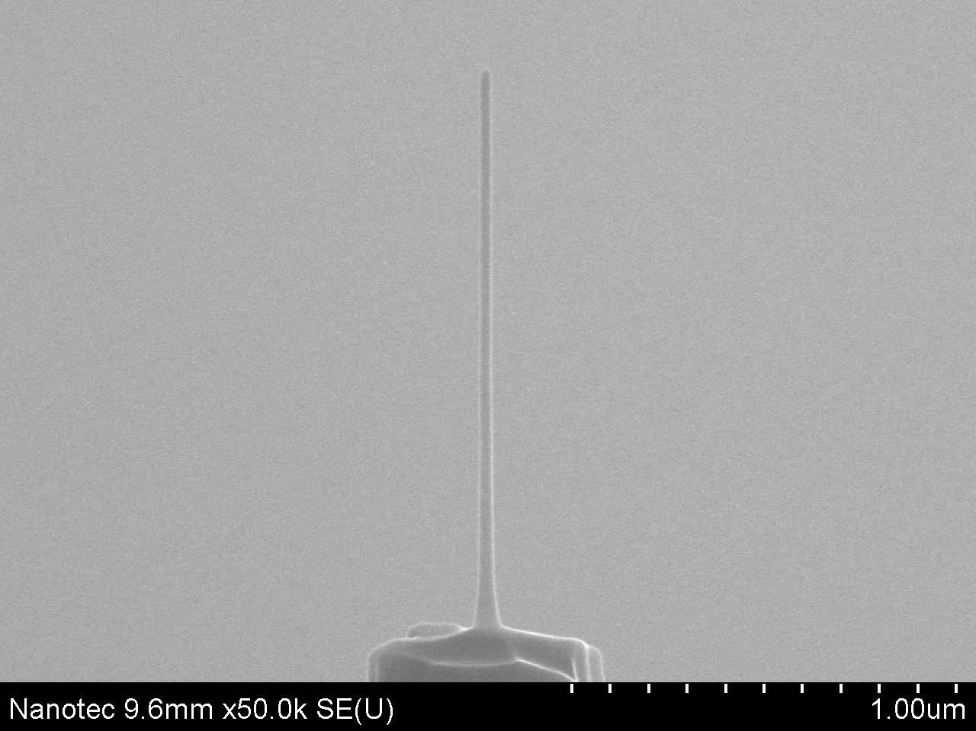

Slide 11
Režimy skenovania
a - Kontaktný
b - Bezkontaktný
c - Poklepový

Slide 12


Slide 13
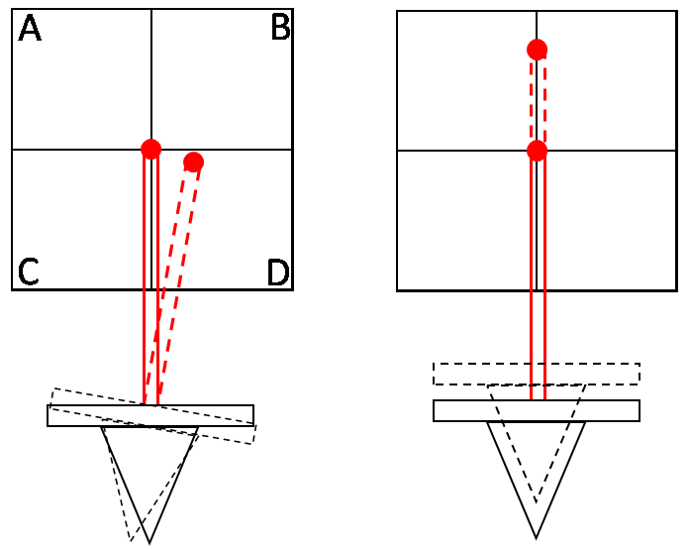
Detektor - Fotodioda

Slide 14
Čo môžme študovať pomocou AFM?
Vzorky pevne uchytené na substrát – sklo, slída, zlato, grafit, plasty
- ideálny povrch substrátu by mal byť atomárne rovný
- mal by zabezpečovať dostatočne silnú interakciu hrotu so vzorkou
- substrát pripravený tesne pred aplikovaním vzorky
Vzorky nemusia byt elektricky vodivé
Povrchy, nanočastice, tkanivá, bunky , DNA, proteíny,víry,.....
Rozlíšenie
FM-AFM (Frequency Modulated –AFM)
Mannhart, Kopp, Giessibl - 2004 – 77 pikometrov – možnosť pozorovania štruktúry vo vnútri atómov!!

Slide 15
Pracovné prostredie AFM mikroskopov
Vzduch – problémom je kondenzácia vodných pár
Kvapalné prostredie –
odpadá problém kondezácie vodných pár možnosť študovať biologické vzorky v natívnom prostredí
problémom študovania dynamických zmien biologických materiálov na zmeny podmienok (pH,T,..) je doba skenu(30s)

Slide 16
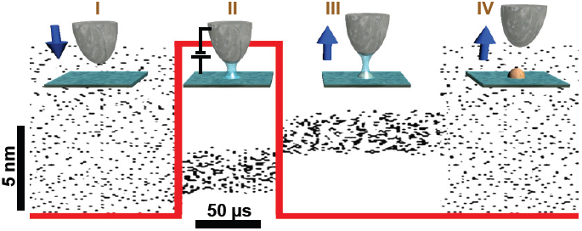
LON – Local Oxidation Nanolithography
Princíp založený na lokálnej oxidácii(LO) povrchu pod hrotom AFM
LO je sprostredkovaná tvorbou vodného menisku a zavedeného elektrického prúdu medzi hrot a vzorku
Prvý použitý materiál Si(111)
Neskôr: polovodiče,SiC, kovy, organosilány...

Slide 17
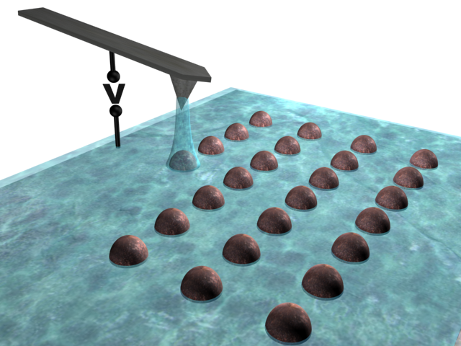

Slide 18
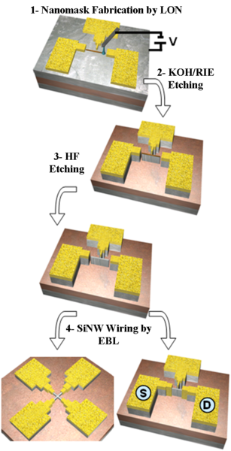
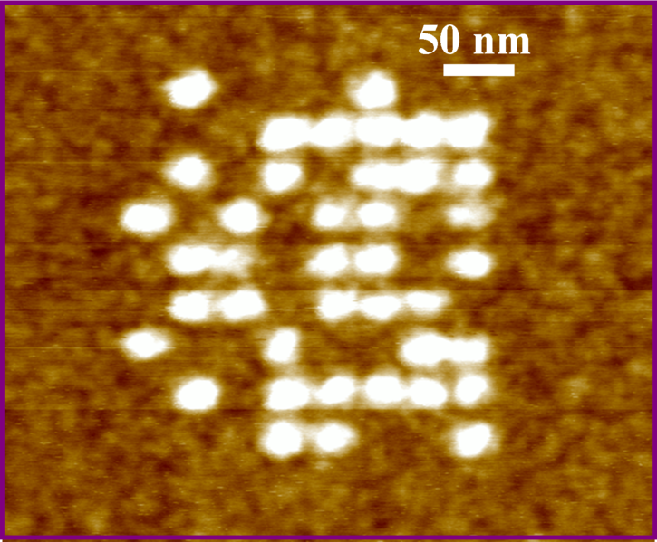
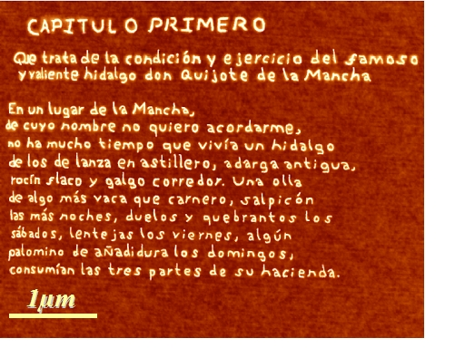

Slide 19
Modifikácie AFM
MFM – mikroskopia magnetických síl
EFM – mikroskopia elektrostatických síl
SThM – mikroskopia termálna (sleduje lokálne zmeny teploty vzorky)
UFM – Mikroskopia ultrazvukových síl (akustická mikroskopia)
DFM – mikroskopia dynamických síl
LFM – mikroskopia bočních síl
FMM – Mikroskopia modulovaných síl
PDM – Mikroskopia fázových rozdielov
TDFM – Mikroskopia priečnych síl
DFM – Mikroskopia disipativních síl

Slide 20
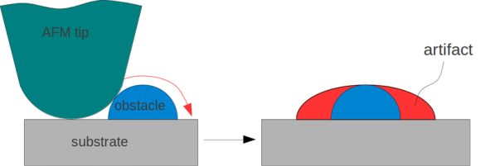
Výhody vs. Nevýhody
Výhody: 3D projekcie, bez nutnosti vákua a pokovenia vzorky, možnosť pracovať v kvapalnom prostredí, vysoké rozlíšenie, možnosť kombinácie s optickými metódami, možnosť vytvárania nanoštruktúr
Nevýhody: doba skenu(v ráde minút), možnosť zachytenia hrotu a poškodenia vzorku
maximálna plocha skenu 150x150 μm,
výška vzorky max 10-20 μm,
nenulová šírka hrotu – skreslenie obrazu

Slide 21
AFM vs. SEM
3D projekcie
Aj vodivé povrchy
Aj atmosferický tlak + kvapalné prostredie
Štúdium živích organizmov
Vyššie rozlíšenie
2D projekcie
Len vodivé povrchy
Vákuum
Mŕtvy brouci
Väčšia plocha skenu
Vyššia rýchlosť skenu

Slide 22
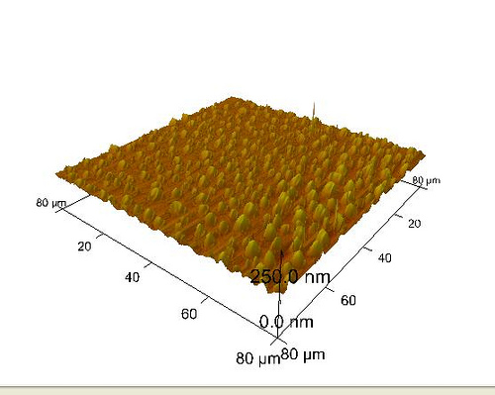

Slide 23
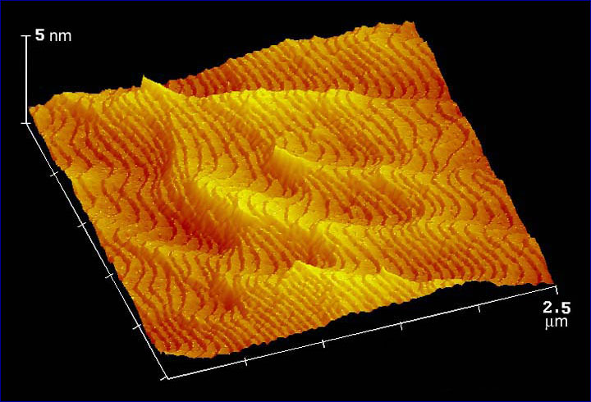

Slide 24
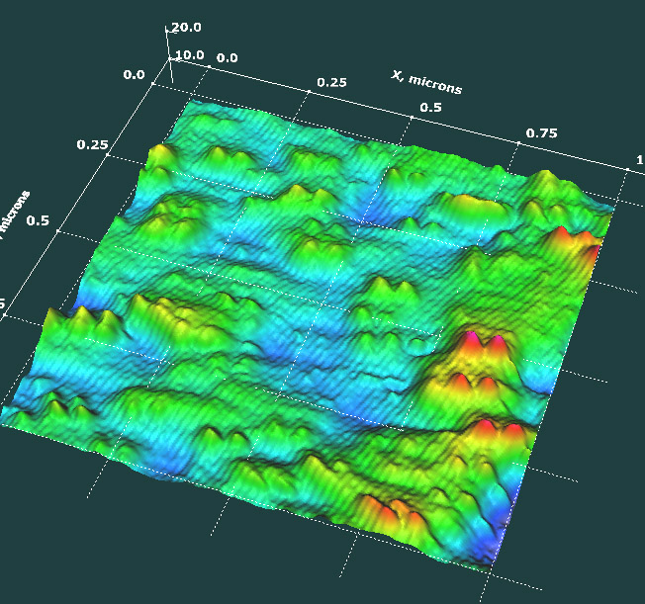

Slide 25
Kontrolné otázky
Základné súčiastky AFM?
Režimy snímania?
Čo môžeme študovať pomocou AFM?
Aké je maximálne dosiahnuté rozlíšenie?
V akých prostrediach môže AFM pracovať?
Aké podmienky sú kladené na substrát pre uchytenie vzorky?
Aký typ zlúčeniny vzniká na povrchu materiálu pri LO nanolitografii?

Slide 26
Ďakujeme za pozornosť

